Slide 1
Муниципальный конкурс «Зимняя планета детства»
ТМКОУ «Диксонская средняя школа»
Руководитель: Соколова Людмила Владимировна,
учитель технологии,
тел: 8 9050920274

Slide 2
Состав группы
Крылова Оля, 5 класс
Данильченко Настя, 6 класс
Тельпиш Алина, 7 класс
Жуковская Анна, 8 класс
Сергеева Надя, 8 класс

Slide 3
С Новым 2012 годом!

Slide 5
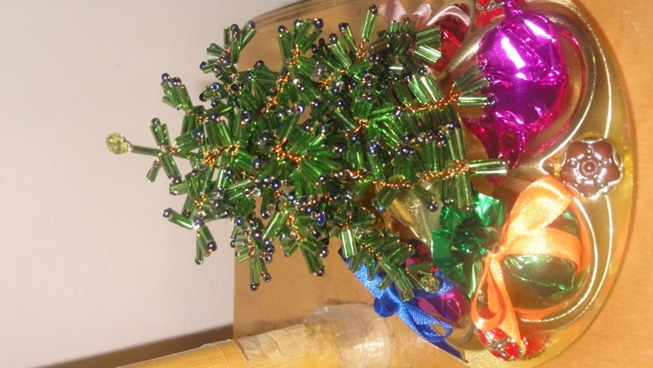
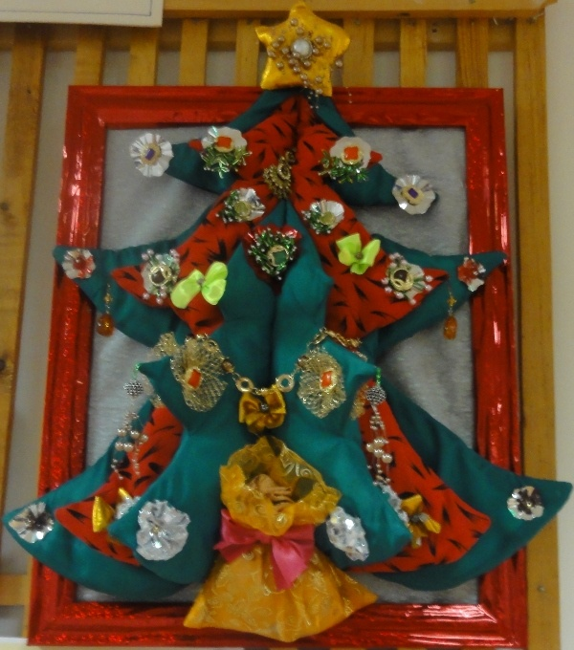
«Знакомая незнакомка»
«Елочка талисман»
«Новогодний подарок»
«Драгоценная красавица»

Slide 6
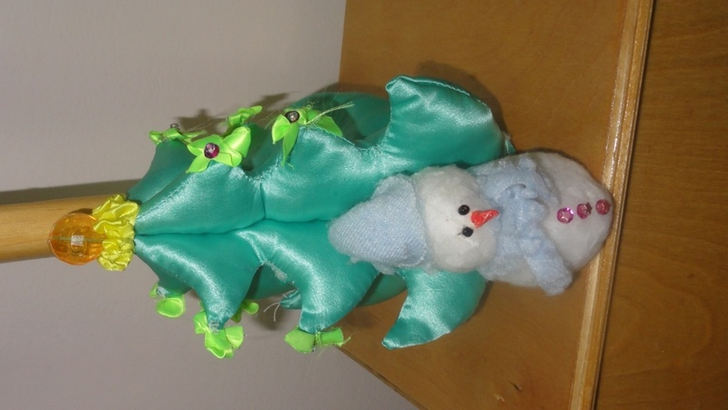
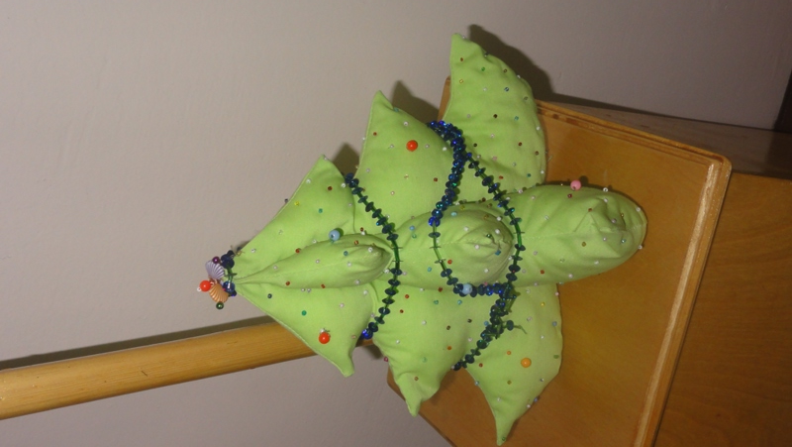
«Эко- игрушка»
Мягкая игрушка «Пушистая незнакомка»
Сувенир «С новым счастьем!» «
Мягкие игрушки «В гостях у елочки»

Slide 7
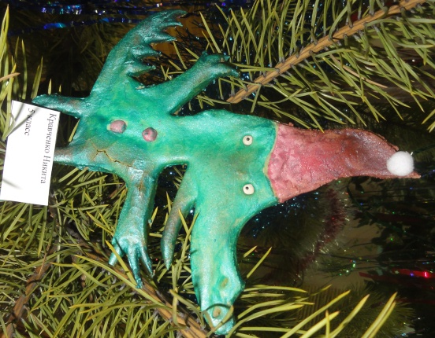
«Драконы удачи» (соленое тесто)
Япоров Руслан
Кравченко Никита

Slide 8
«Новогодняя открытка»
«Я лечу к тебе на помощь…» автор: Штолин Сергей (5 класс)

Slide 9
«Дракон готов вступить в свои владения» автор: Данильченко Настя, 6 класс

Slide 11
«Год дракона» работа Клестова Вадима 2 год обучения

